Slide 1

МАТЕМАТИКА
2 - СЫНЫП

Slide 2
Сабақтың тақырыбы: Есептеудің тиімді тәсілдері
Оқу мақсаты: қосудың ауыстырымдылық, терімділік қасиеттерін тиімді есептеулер жүргізу үшін қолдану

Slide 3
Бүгінгі сабақта
Жылдам есептеу үшін қосу мен көбейтудің қасиеттерін қолданатын боламыз
Қазақстанның көрікті жерлерімен танысамыз
Тиімді есептей отырып сандарды салыстырамыз
Мазмұнды есептер шығаруға жаттығамыз
Баған түрінде екі таңбалы сандарды қосу мен азайтуды еске тусіреміз /оқулық6-7 бет/

Slide 4
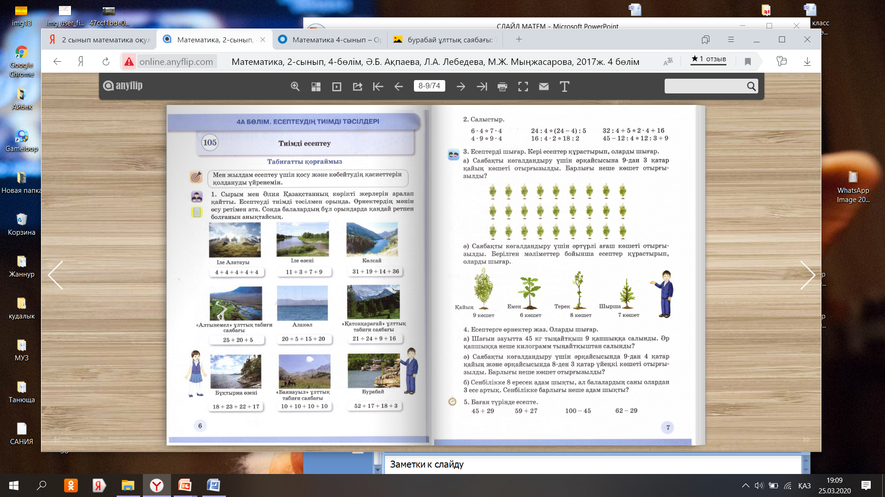

Slide 5
Сабағымызды бастамас бұрын мен сіздердің көңіл куйлеріңізді білгім келеді
Көңіл куйлеріңіз қалай балалар?
Каникулды калай өткізіп жатырсыздар ?
Көңіл куйлеріңіз кандай уакытта көтеріледі?
Мысалы мен сыйлық алғанда, музыка тыңдағанда, билегенде көңіл куйім көтеріледі. Ал сендерде ше? Жауап кутемін.
Ал көңіл куйіміз керемет болса сабағымызда бастаймыз.

Slide 6
Ал балалар еске тусіріп жіберейік қосудың қандай қасиеттерін білеміз
Қосудың компоненттері: Қосылғыш, қосылғыш, қосындының мәні.
Қосылғыштардың орнын ауыстырғаннан қосындының мәні өзгермейді.
Мысалы: 2+3=5 3+2=5

Slide 7
Көбейтудің компоненттері: көбейткіш, көбейткіш, көбейтіндінің мәні.
Көбейту амалында да көбейткіштердің орнын ауыстырғаннан көбейтіндінің мәні өзгермейді
Мысалы : 2*3=6 3*2=6

Slide 8
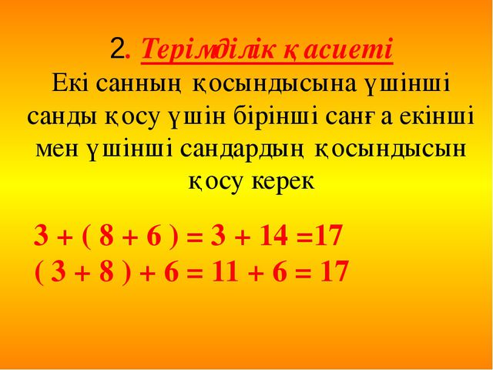

Slide 9
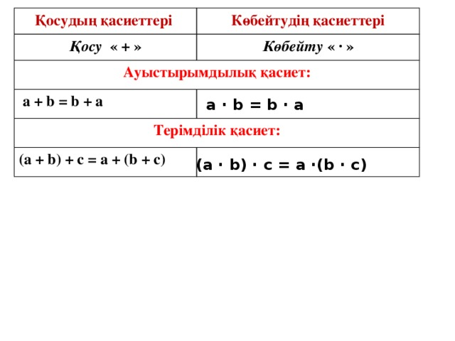

Slide 11
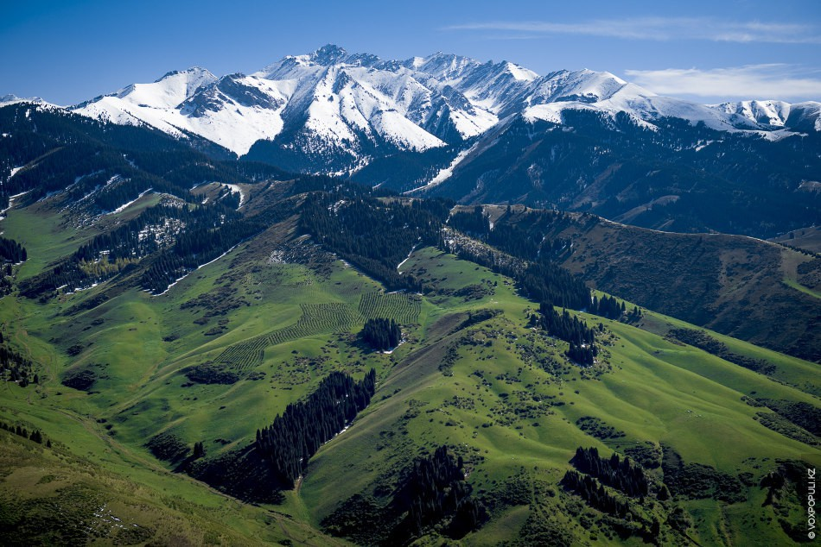
Іле Алатауы
4+4+4+4+4
20

Slide 12
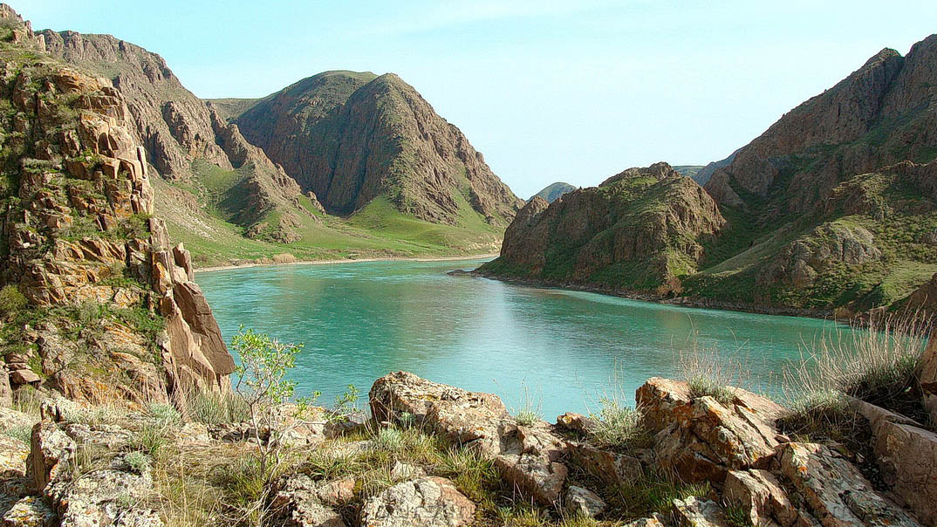
Іле өзені
11+3+7+9
30

Slide 13
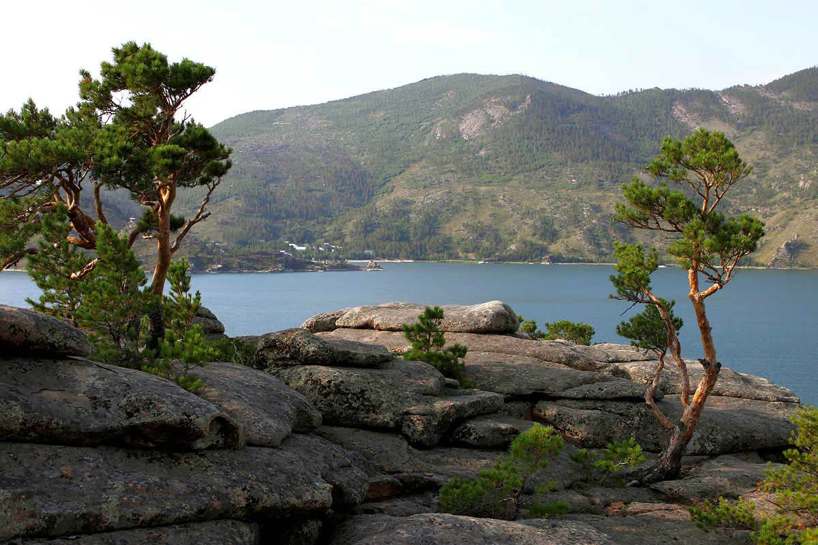
“Баянауыл” ұлттық табиғи саябағы
10+10+10+10
40

Slide 14
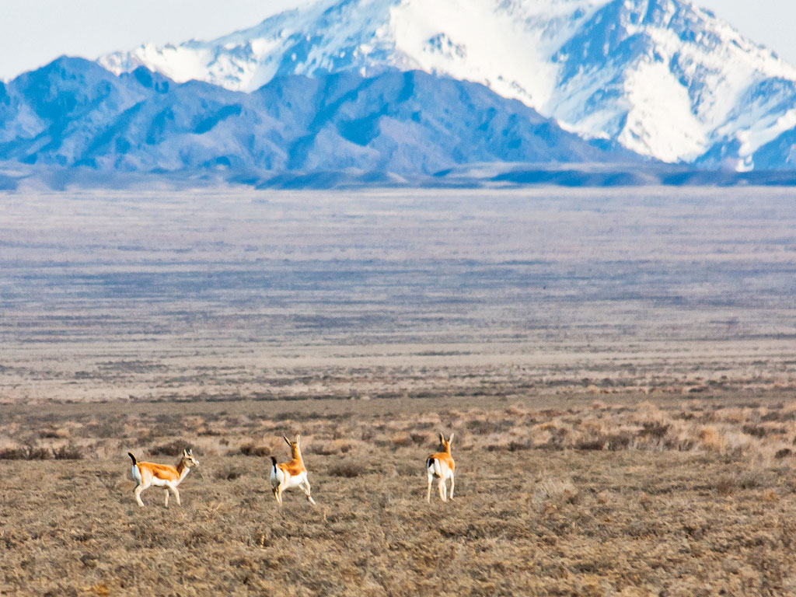
“Алтынемел” ұлттық табиғи саябағы
25+20+5
50

Slide 15
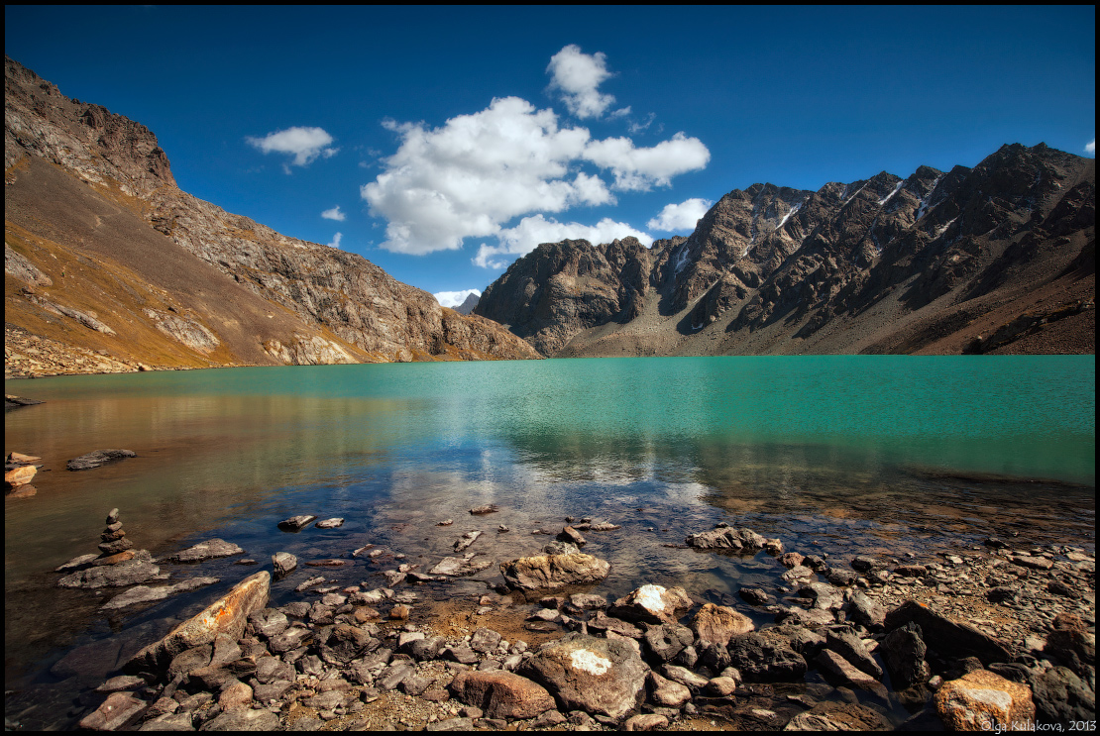
Алакөл
20+5+15+20
60

Slide 16
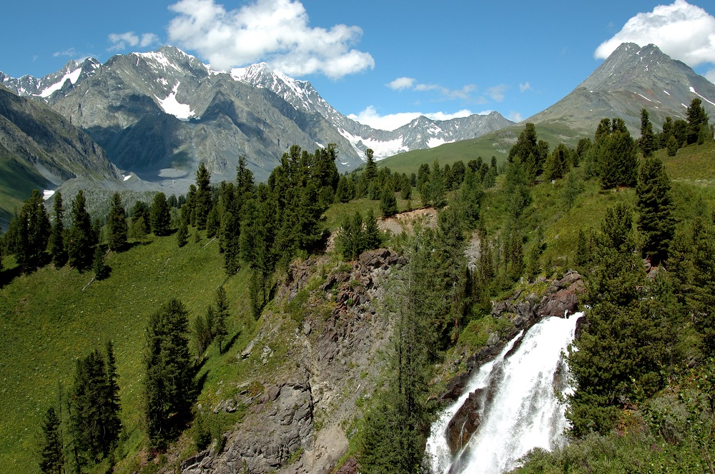
“Қатонқарағай” ұлттық табиғи саябағы
21+24+9+16
70

Slide 17

Бұқтырма өзені
18+23+22+17
80

Slide 18
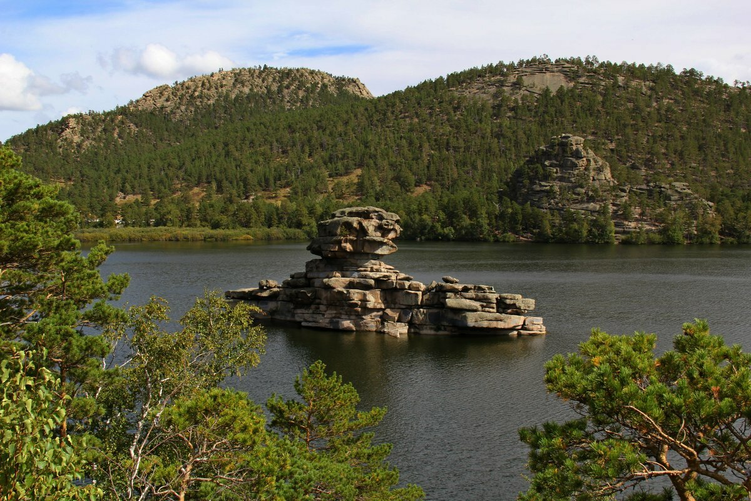
Бурабай
52+17+18+3
90

Slide 19
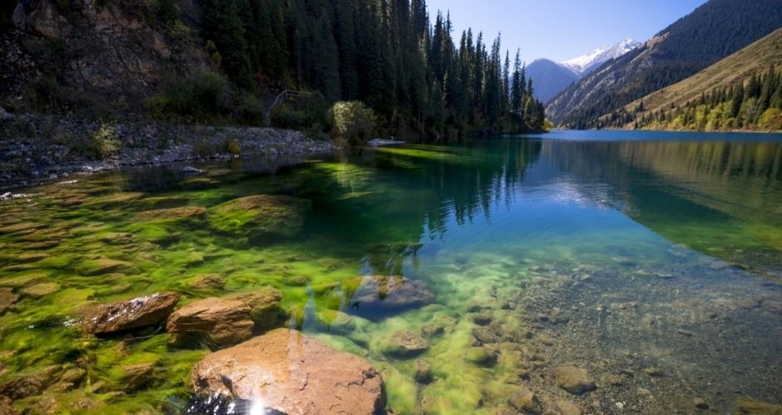
Көлсай
31+19+14+36
100

Slide 20
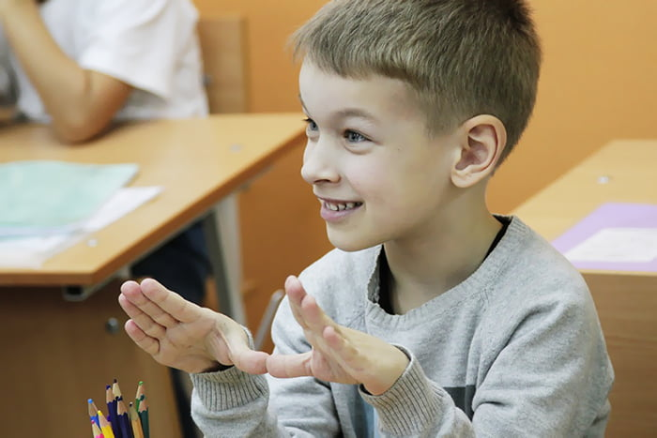
Нейрогимнастика
Жұдырық, алақан,
қабырға

Slide 21
№2. Салыстыр
“Білгің келсе тауып көр”
6х4*7х4 24:4*(24-4):5 32:4+5*2х4+16
4х9*9х4 16:4х2*18:2 45-12:4*12:3+9

Slide 22

Сергіту. Екі қолмен сурет салу

Slide 23
Сұрағы
Шарты
Есеп
Шешуі
Жауабы

Slide 25
9х3=27

Slide 27
9+6+8+7=30

Slide 29
Ш:45:9=5
Ж: 5 кг тыңайтқыш
Тыңайтқыш-45 кг
Қапшық-9
Әр қапшыққа-? кг
9қайың-4 қатар
8 уйеңкі -3 қатар ?
Ш:9х4+3х8=60
Ж: 60 көшет
Ересек адам-8
Балалар-? 3 есе артық ?
Ш:8х3+8=32
Ж: 32 адам

Slide 30

Үйге тапсырма №5
4
5
1
0
0
5
9
+
2
9
+
2
7
-
4
5
6
2
-
2
9

Slide 31


Қорытынды
Бүгінгі сабақ ұнады ма?
Қай тапсырманы орындаған қызық?
Сабақтың қай тұсы ұнады?

